Slide 1
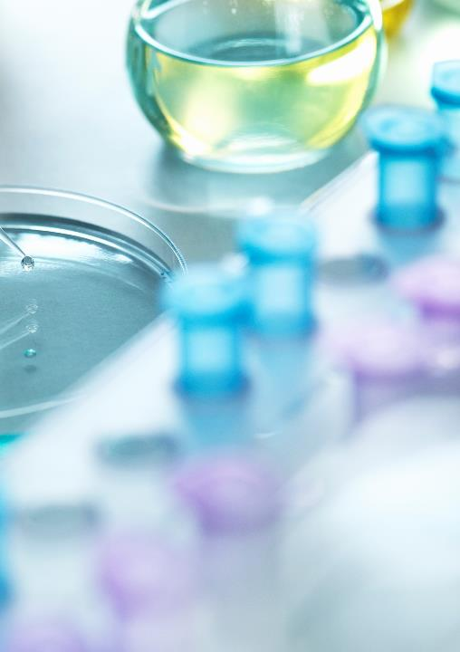
Chromatographie
Hippolyte Trapand
Lou panigot
Sylvain Soriano
Timothe Malboeuf

Slide 2
Plan
I/ Chromatographie d’adsorption sur couche mince (ccm)
1. Définitions
2. Principe (phase stationnaire, phase mobile, schéma, manipulation)
3. Interprétation (lecture résultat, Calcul)
II/ Chromatographie d’adsorption phase inverse
1. Définitions
2. Principe (comparaison avec phase normale)
3. Conclusion

Slide 3
I/ Chromatographie d’adsorption sur couche mince (CCM)
1. Définitions
La chromatographie est une méthode physico-chimique qui sert à séparer les différentes substances présentes dans un mélange
La chromatographie peut être Analytique (visant à l'identification des substances présentes) ou Préparative (visant à la séparation des constituants d'un mélange)

Slide 4
La chromatographie d'adsorption est une technique de séparation de composés basée sur la différence d'affinité existant entre ces composés, la phase mobile, qui entraîne les composés, et la phase stationnaire. La technique présentée ici, la chromatographie sur couche mince (CCM) utilise une phase stationnaire déposée sur une plaque d'aluminium avec une couche de silice. La phase mobile est entraînée par capillarité vers le haut de la plaque.
2. Principe (phase stationnaire, phase mobile, schéma)

Slide 5
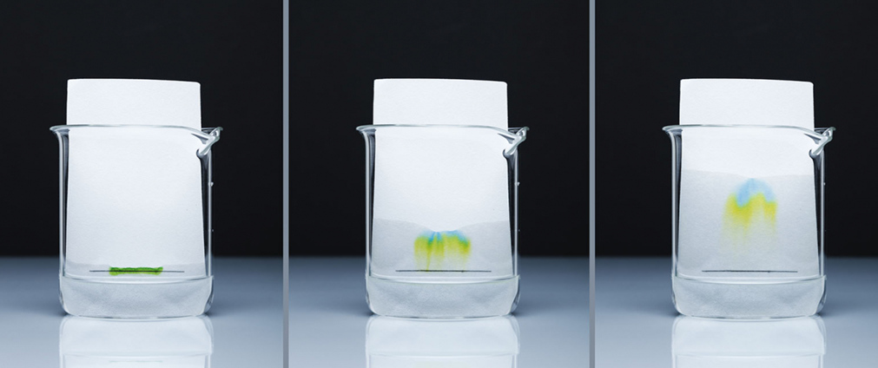
Schéma

Slide 6
Polarité des groupements fonctionnels neutres
Le gel de silice est polaire, il a par conséquence une plus grande affinité pour les composés polaires:
Un composé peu polaire est peu adsorbé.
Un composé polaire est très adsorbé.
Les molécules chargées ne migreront habituellement pas sur gel de silice, elles sont trop polaires.

Slide 7
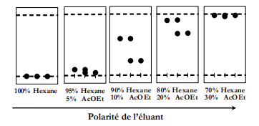
Phase mobile
Une phase mobile liquide est appelée éluant. C’est elle qui fait migrer les composés, son choix est donc important.
Il faut que le soluté soit soluble dans l’éluant. Il est possible de faire des mélanges de solvants pour changer sa polarité.

Slide 8
Choix de l’éluant
Deux facteurs interviennent lors de l’interaction entre l’éluant et le soluté (mélange de composés à séparer):
• la solubilité: on doit être en mesure de dissoudre le soluté dans l’éluant pour que la migration se fasse.
• la polarité de l’éluant va déterminer à quelle vitesse le composé migre.
Moins un composé est polaire, moins il s’accroche à l’adsorbant, plus il migre avec l’éluant
Plus un composé est polaire, plus il s’accroche à l’adsorbant, moins il migre avec l’éluant

Slide 9
Manipulation
On dépose à l'aide d'un capillaire les espèces à séparer, diluées dans un solvant, si possible identique à l'éluant ou suffisamment volatil, au niveau de la ligne de dépôt en réalisant des dépôts séparés de 1 à 2 cm entre eux et du bord de la plaque.
Une fois le dépôt réalisé, il suffit de placer la plaque dans la cuve et d'observer la montée du front de solvant.
Lorsque le front de solvant arrive à un ou deux centimètres du haut de la plaque, on la retire et on repère immédiatement par un trait ce front, afin d'indiquer l'endroit où l'éluant est parvenu. Ce trait s'appelle front de solvant.

Slide 10
Révélation des tâches
À l’œil nu: si le produit est coloré
À la lampe UV: les molécules qui absorbent les UV à 254 nm seront visibles (noyaux aromatiques par exemple).
Avec un révélateur chimique: l’iode est le premier révélateur à tester, car il est non destructif. Il permet de révéler des doubles liaisons et les halogénures. L’iode est évaporé à chaud ou dans la hotte.
De nombreux autres existent: KMnO4, acide phosphomolybdique, vanilline, ninhydrine…

Slide 11
Calcul et mesure
Le Rf (rapport frontal ou rétention frontale) est caractéristique d’un produit dans un éluant donné et pour une phase stationnaire donnée.
Lorsque la polarité du solvant augmente, le Rf augmente. Le ∆Rf augmente, puis diminue.

Slide 12
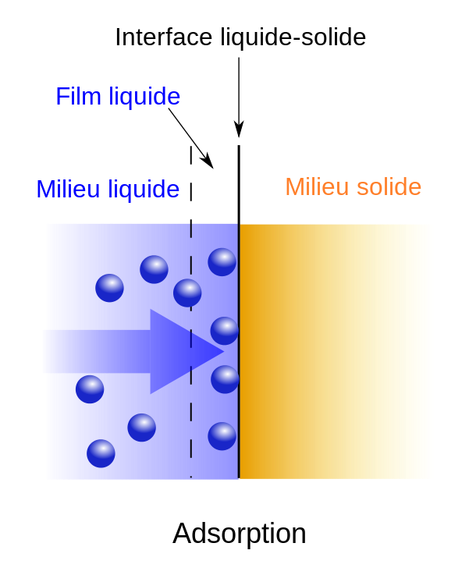
II/ Chromatographie d’adsorption phase inverse
La chromatographie d'adsorption en phase inverse est une technique de séparation de composés basée sur la différence d'affinité existant entre ces composés
C’est une chromatographie liquide/ solide dans laquelle la phase stationnaire est apolaire. selon la plus ou moins grande affinité entre les solutés et la phase stationnaire ou mobile, les constituants du mélange migrent à des vitesses différentes et sont ainsi séparés.

Slide 13
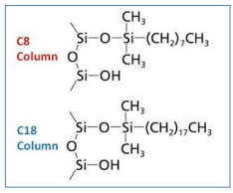
Principe
La phase inverse est majoritairement composée de silice greffée par des chaînes linéaires de 8 ou 18 atomes de carbones (C8 et C18)
Cette phase est apolaire et nécessite donc un éluant polaire. Les composés polaires seront élués en premier à l'inverse d'une séparation par Chromatographie classique.

Slide 14
Conclusion
la technique de CCM est une technique fiable et rapide. Ceci explique son emploi très fréquent dans les laboratoires. Notons cependant qu'il est parfois indispensable d'utiliser d'autres méthodes de révélation que celles présentées ici

Slide 15
Sources
https://culturesciences.chimie.ens.fr/
https://planet-vie.ens.fr/
https://www.futura-sciences.com/

